Slide 1


ỦY BAN NHÂN DÂN QUẬN 5
TRƯỜNG TIỂU HỌC TRẦN BÌNH TRỌNG
Đạo đức -Tuần 6
Tự làm lấy việc của mình
(tiết 2)
Giáo viên: Giang Ngọc Ánh

Slide 2



Hát tập thể :
Trái đất này là của chúng mình

Slide 3

Kiểm tra bài cũ
1/ Đúng giơ Đ, sai giơ S trước những hành vi sau :
S
a/ Tùng nhờ Nam giải giúp bài tập cho mình.
b/ Lan đang sắp xếp sách vở của mình cho gọn gàng, ngăn nắp.
Đ
c/ Mẹ Sơn đang chuẩn bị đồ dùng học tập cho Sơn trước khi đến trường.
S
d/ Hồng đang bao và dán nhãn cho quyển vở mà mẹ vừa mới mua cho Hồng.
Đ

Slide 4


Em đã tự mình làm được những công việc gì ?

Slide 5

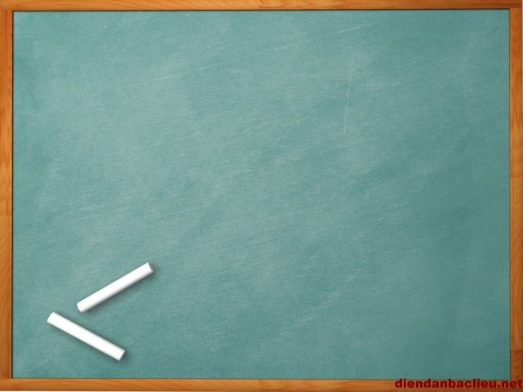
ĐẠO ĐỨC
Tự làm lấy việc của mình
( tiết 2)

Slide 6
Cấu trúc bài học
Hoạt động 1: Liên hệ thực tế
Hoạt động 2: Đóng vai
Hoạt động 3: Nhận định về các ý kiến
Hoạt động 4: Trò chơi “Ai chăm chỉ hơn?”

Slide 7

Hoạt động 1:
Liên hệ thực tế

Slide 8


Bài tập 4
4
Thảo luận nhóm 2
1
8
3
7
2
0
5
6
10
9
Hãy liên hệ việc tự làm lấy công việc của mình:
Em đã tự mình làm những việc gì?
Em tự làm việc đó như thế nào?
- Em cảm thấy như thế nào sau khi hoàn thành công việc?

Slide 9
Hoạt động 2:
Đóng vai

Slide 10
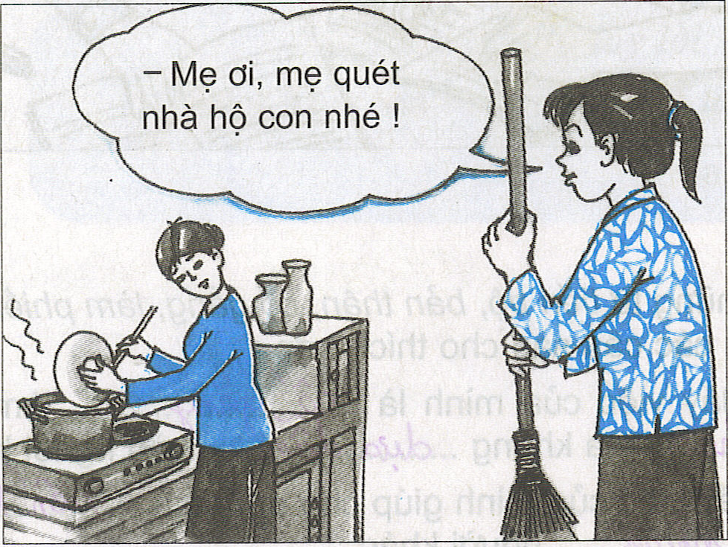
Tình huống 1: Ở nhà, Hạnh được phân công quét nhà. Hôm nay, Hạnh cảm thấy ngại nên nhờ mẹ làm hộ. Nếu em có mặt ở nhà Hạnh lúc đó, em sẽ khuyên bạn thế nào?

Slide 11
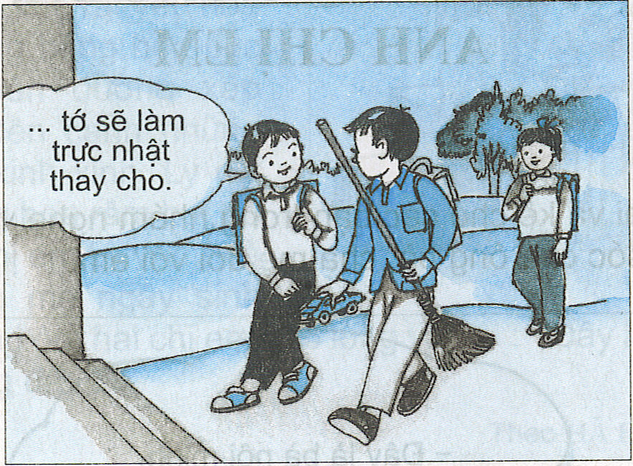
Tình huống 2: Hôm nay, đến phiên Xuân làm trực nhật lớp. Tú bảo: “ Nếu cậu cho tớ mượn chiếc ô tô đồ chơi của cậu thì tớ sẽ làm trực nhật thay cho”. Bạn Xuân nên ứng xử như thế nào khi đó?

Slide 12

Thảo luận nhóm 4
4
1
8
3
7
2
0
5
6
10
9
Tình huống 1: Ở nhà, Hạnh được phân công quét nhà. Hôm nay, Hạnh cảm thấy ngại nên nhờ mẹ làm hộ. Nếu em có mặt ở nhà Hạnh lúc đó, em sẽ khuyên bạn thế nào?
( Nhóm 2, 4, 6, 8, 10)
Tình huống 2: Hôm nay, đến phiên Xuân làm trực nhật lớp. Tú bảo: “ Nếu cậu cho tớ mượn chiếc ô tô đồ chơi của cậu thì tớ sẽ làm trực nhật thay cho”. Bạn Xuân nên ứng xử như thế nào khi đó?
( Nhóm 1, 3, 5, 7, 9)

Slide 13
Hoạt động 3:
Nhận định về các ý kiến

Slide 14
Hãy giơ thẻ xanh trước ý kiến mà em đồng ý, thẻ đỏ trước ý kiến em không đồng ý.
a/ Tự lập kế hoạch, phân công nhiệm vụ cho nhau là một biểu hiện tự làm lấy việc của mình.
b/ Trẻ em có quyền tham gia đánh giá công việc mình làm.
c/ Vì mỗi người tự làm lấy việc của mình cho nên không cần giúp đỡ người khác.
d/ Chỉ cần tự làm lấy những việc mà mình yêu thích.
đ/ Trẻ em có quyền tham gia ý kiến về những việc có liên quan đến mình.
e/ Trẻ em có quyền tự quyết định mọi công việc của mình.

Slide 15

Tự làm lấy công việc của mình giúp em tiến bộ hơn.

Slide 16
Hoạt động 4:
Trò chơi “Ai chăm chỉ hơn”

Slide 17

Luật chơi:
Hai đội cử đại diện lên diễn tả 1 hành động thể hiện công việc mình tự làm và nhờ đội bạn nói tên của việc làm đó. Nếu nói đúng sẽ đạt 10 điểm mỗi lần chơi. Cuối trò chơi, đội nào có nhiều điểm nhất thì đội đó sẽ chiến thắng.

Slide 18


Dặn dò :
- Nhận xét tiết học
- Chuẩn bị bài : Quan tâm, chăm sóc ông bà, cha mẹ, anh chị em.

Slide 19


CHÚC CÁC EM HỌC TẬP TỐT!

